Slide 1
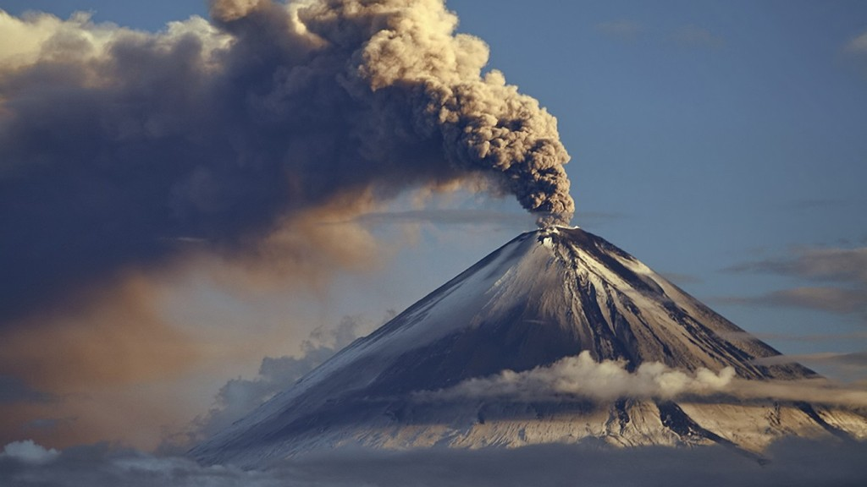
Вулканы камчатки
Ключевска́я со́пка (Ключевской вулкан) - действующий вулкан на востоке Камчатки

Slide 2
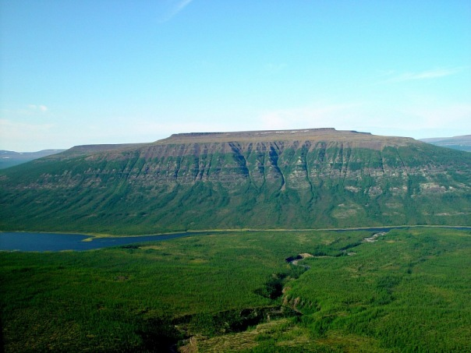
Среднесибирское плоскогорье

Slide 3
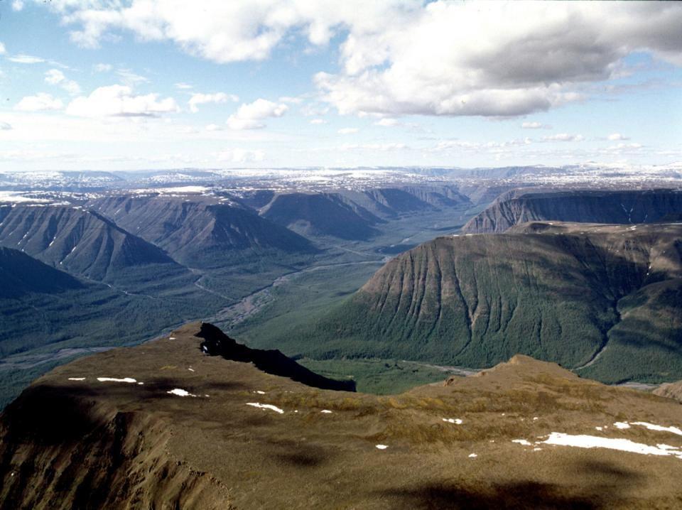

Slide 4
Такая равнина называется возвышенностью
Плоская вершина
Равнина
Крутые склоны

Slide 5
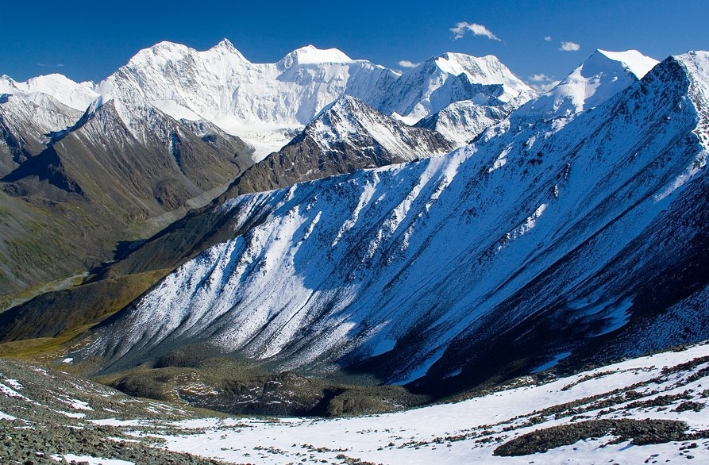
Алтай и Саяны

Slide 6
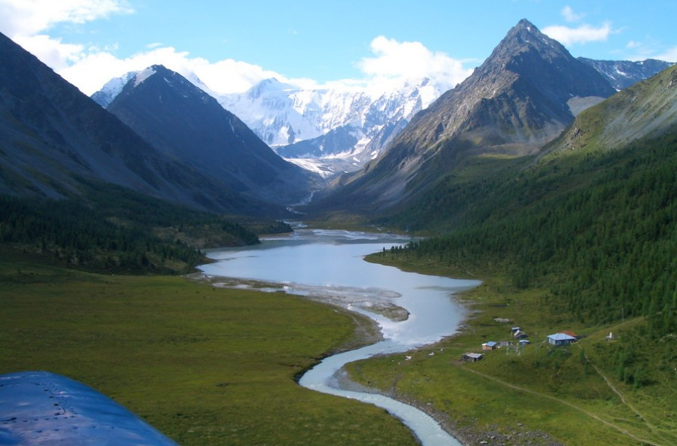

Slide 7
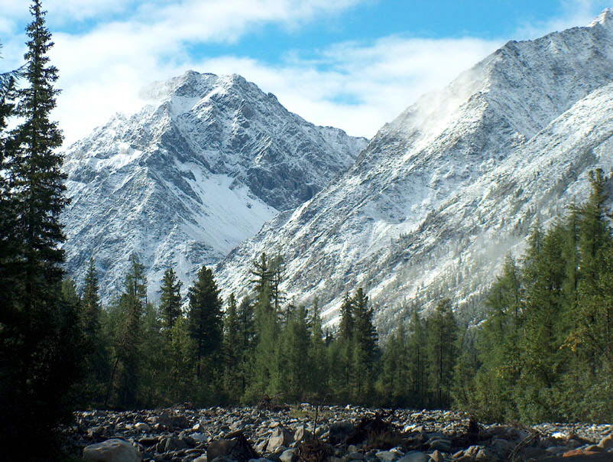

Slide 8
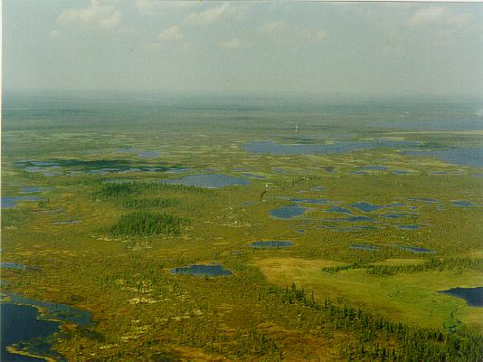
Западно –Сибирская равнина

Slide 9
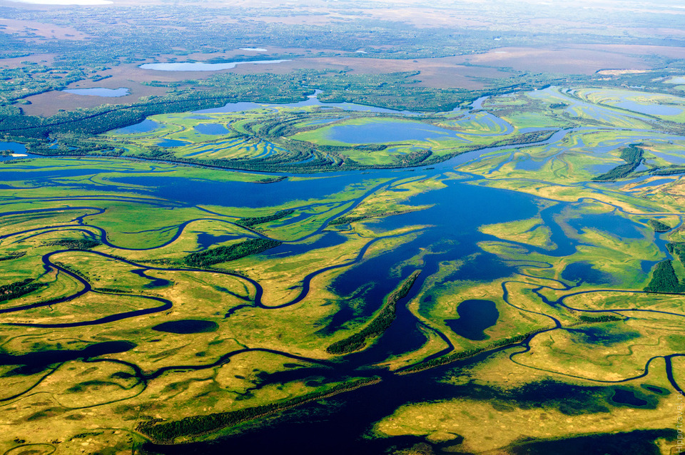

Slide 10
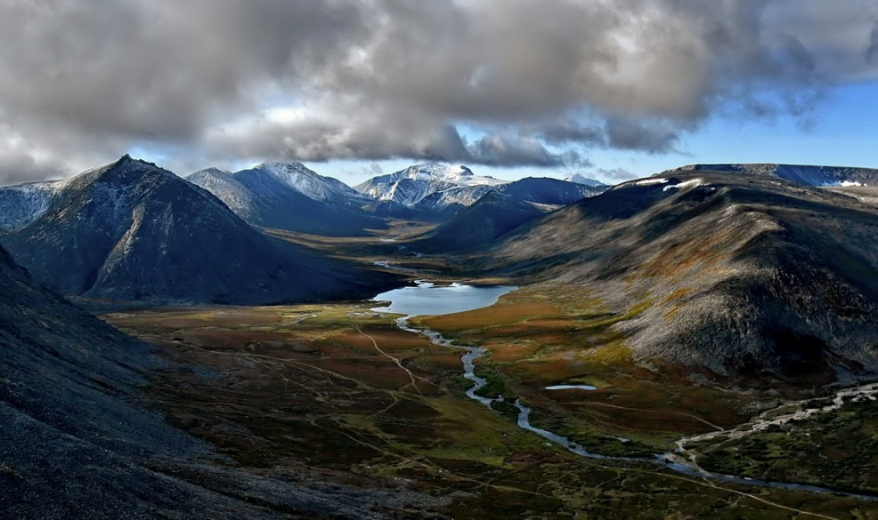
Уральские горы

Slide 11
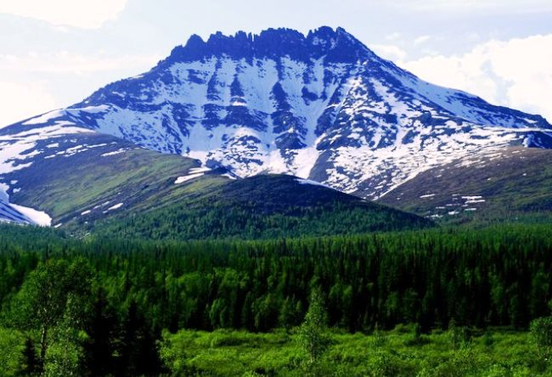
Высочайшая вершина всего Урала гора Народная

Slide 12
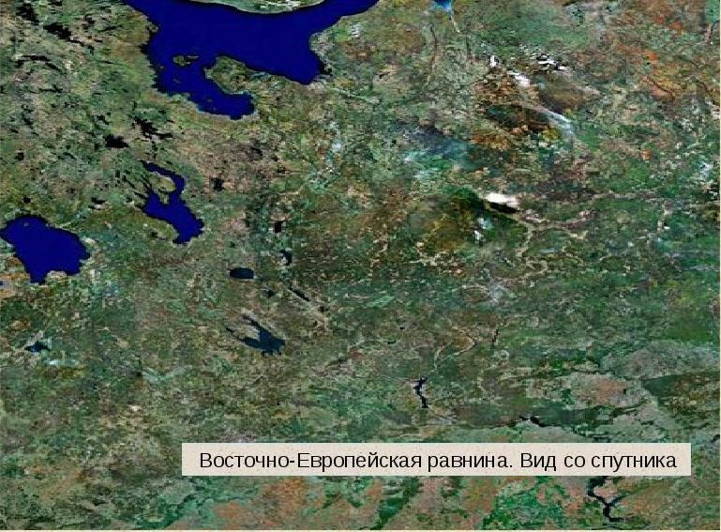
Восточно- Европейская равнина

Slide 13
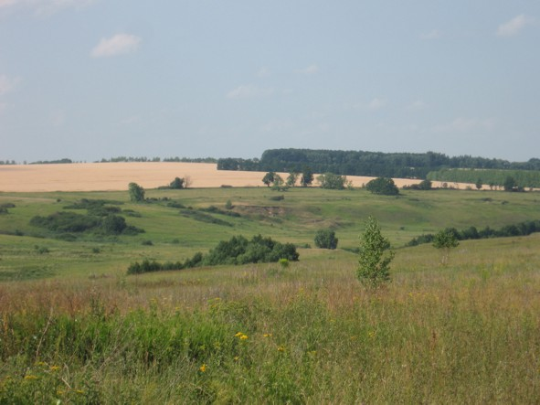

Slide 14
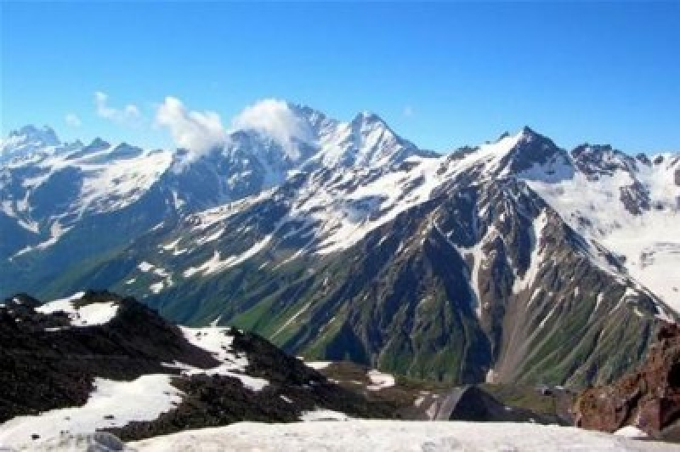
Кавказские горы

Slide 15
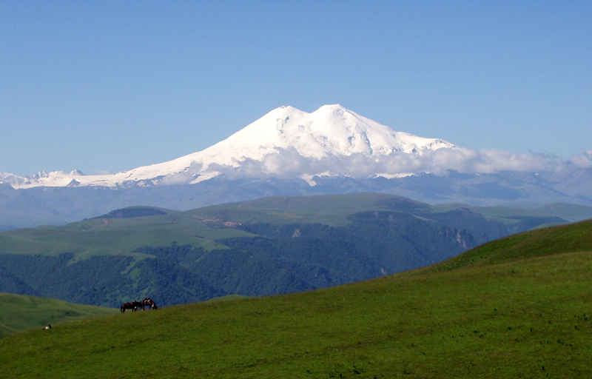
Эльбрус

